Slide 1
Брак, условия его заключения и расторжения

Slide 2
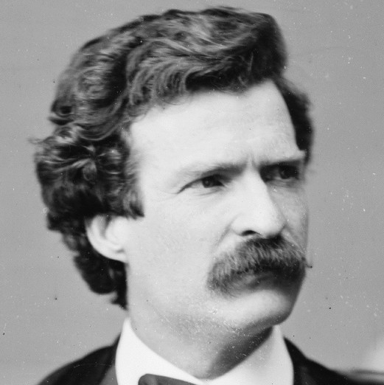
Ни один человек не способен понять, что такое настоящая любовь, пока не проживёт в браке четверть века.
Марк Твен
1835–1910

Slide 4
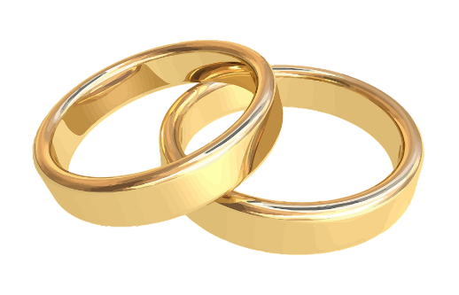
Брак – это регулируемая обществом и регистрируемая в соответствующих государственных органах семейная связь между людьми, достигшими брачного возраста.

Slide 5
Моногамный брак
Моногамия – это форма брака и семьи, при которой в брачном союзе находятся исключительно два человека.
Полигамный брак
Формы брака
Полигамия – это форма брака, при котором супруг одного пола имеет несколько супругов другого пола.
полигиния
полиандрия

Slide 6
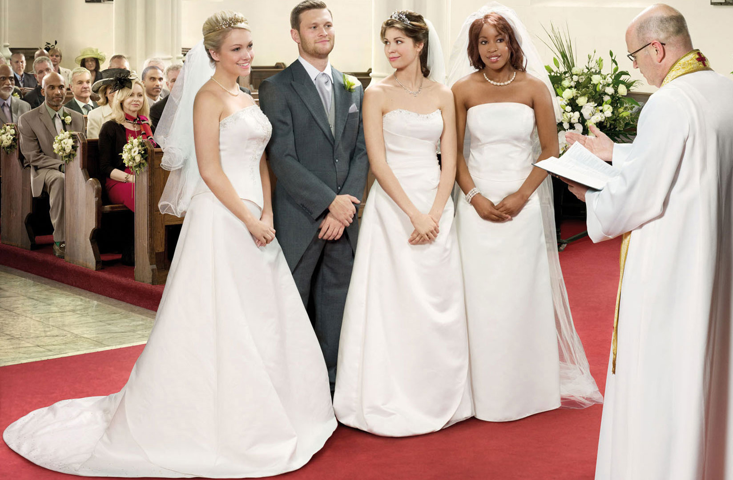
Полигиния

Slide 7
Полигиния

Slide 8
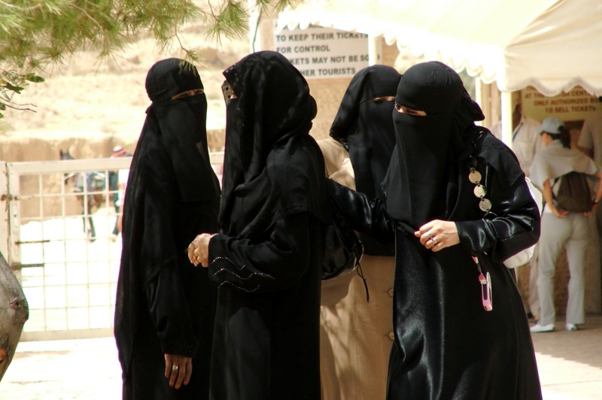
Полигиния

Slide 9
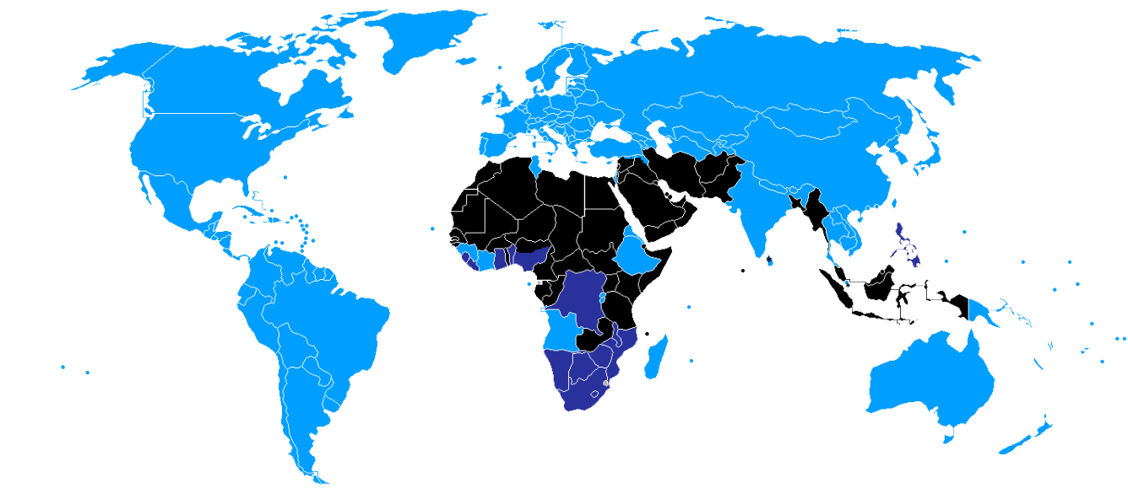
Полигиния (многожёнство) вне закона.
Полигиния (многожёнство) разрешено и практикуется частично.
Полигиния (многожёнство) разрешено и практикуется.

Slide 10
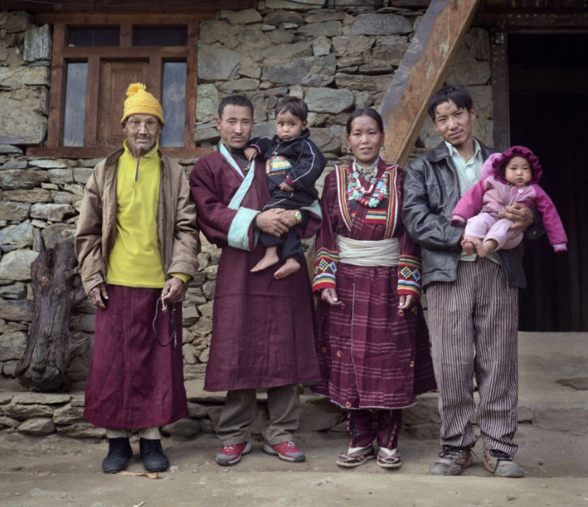
Полиандрия

Slide 11
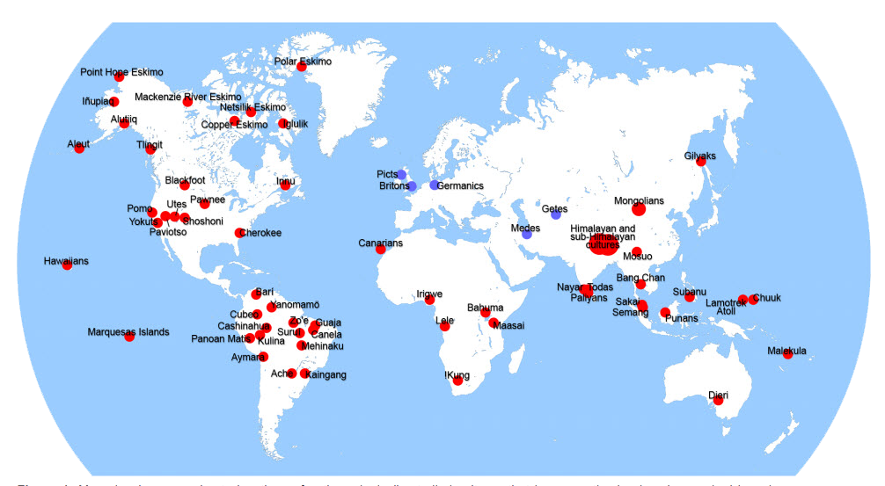
Народности и племена практикующие полиандрию (многомужество).
Народности и племена практиковавшие полиандрию (многомужество).

Slide 12
зарегистрированный гражданский брак;
фактический брак или незарегистрированный брак (сожительство);
фиктивный брак;
церковный брак.
Виды брака по отношению к законодательству

Slide 13
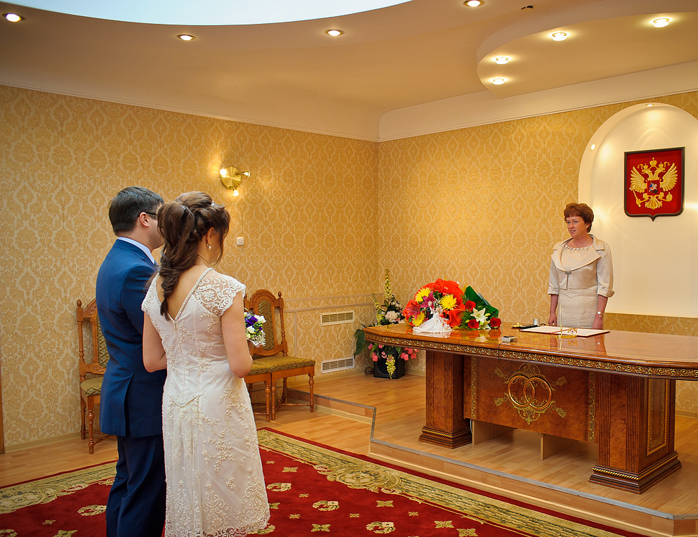
Гражданский
брак

Slide 14
Гражданский
брак

Slide 15
Фактический
брак

Slide 16
Фиктивный
брак

Slide 17
Фиктивный
брак

Slide 18
Фиктивный
брак

Slide 19
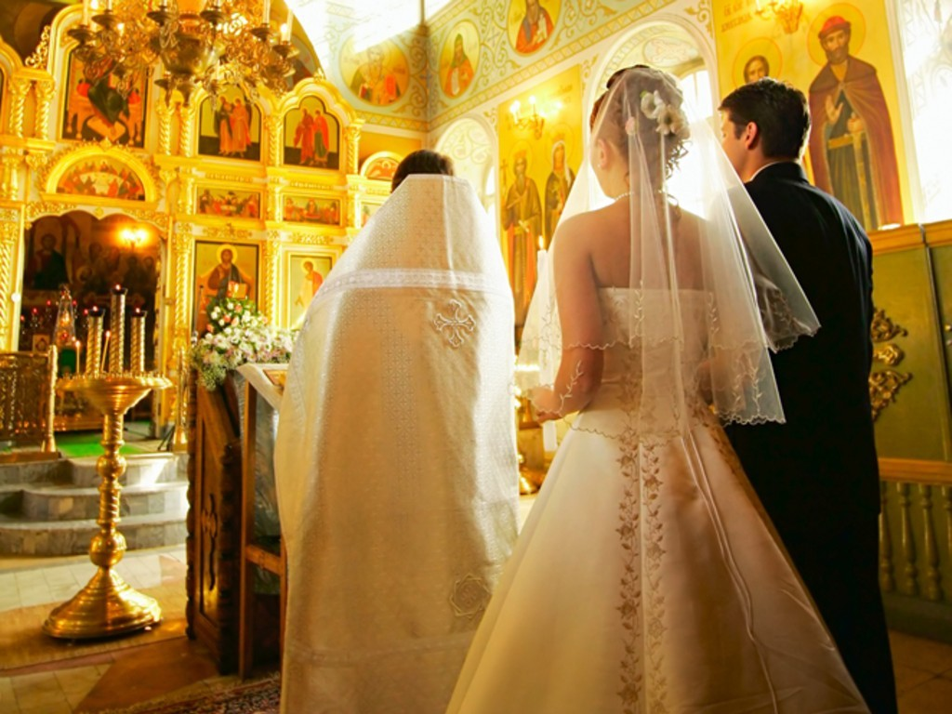
Церковный
брак

Slide 20
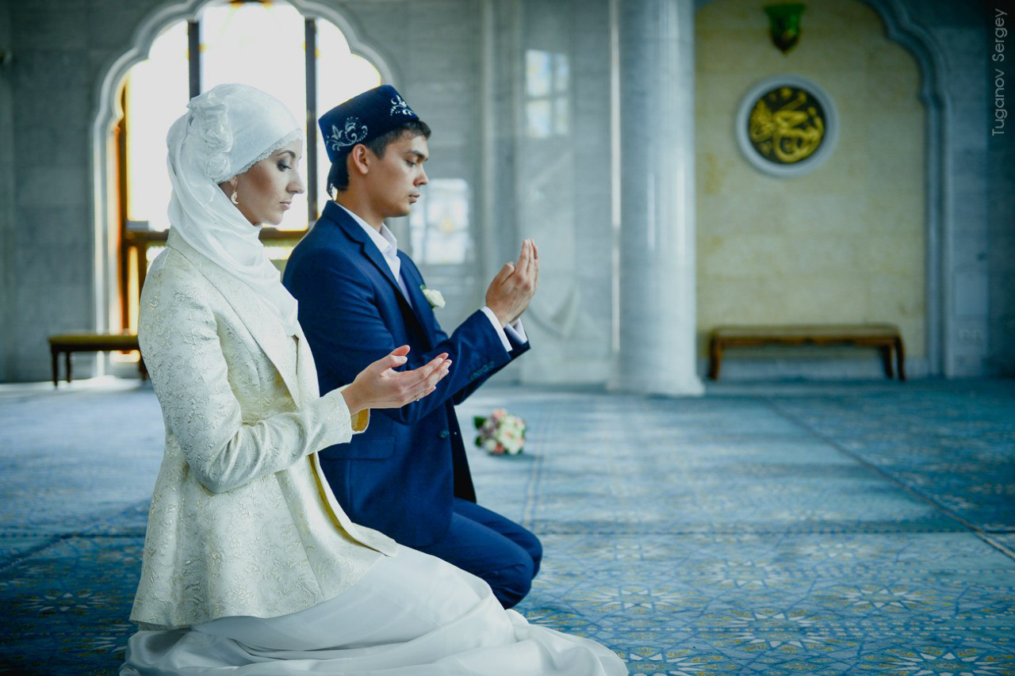
Церковный
брак

Slide 21
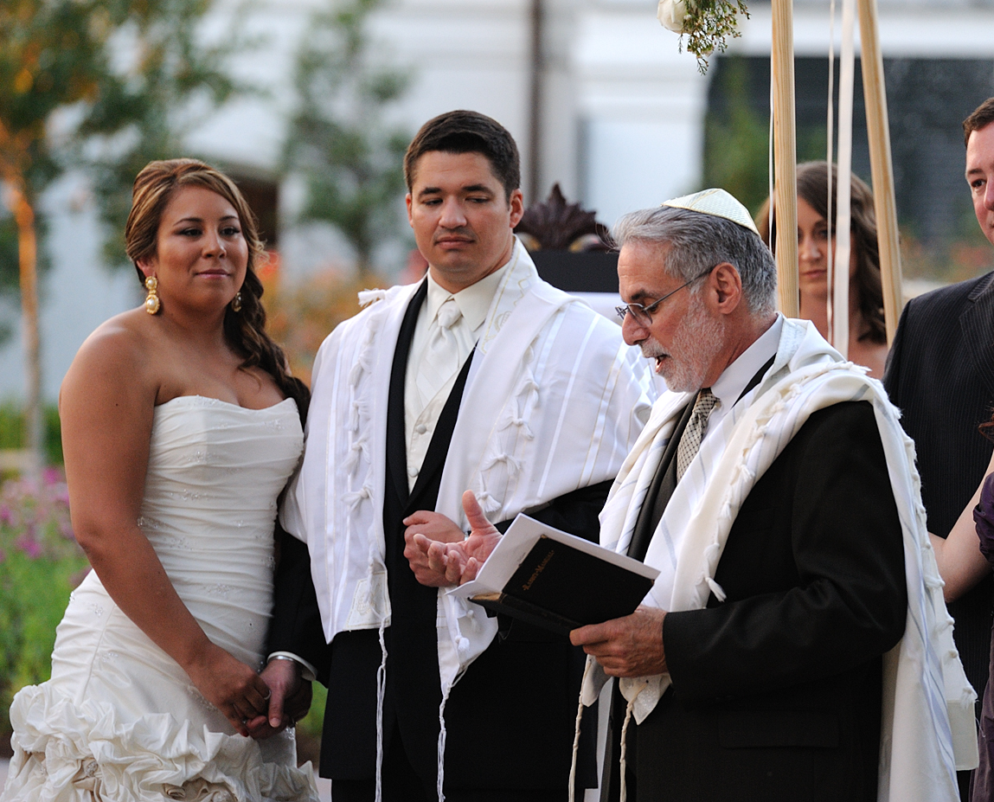
Церковный
брак

Slide 22
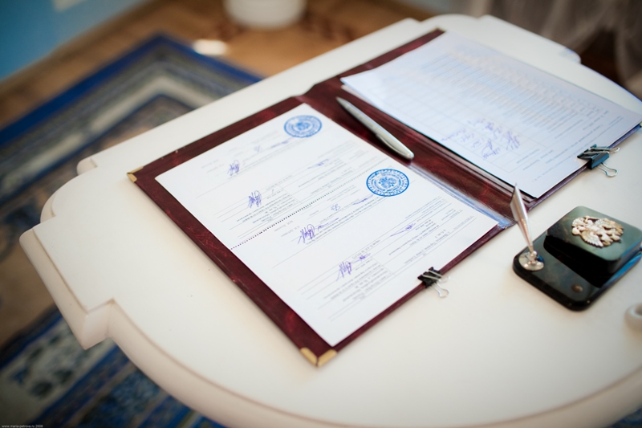
Церковный
брак

Slide 23
Временный
брак

Slide 24
Временный
брак

Slide 25
Временный
брак

Slide 26
Временный
брак

Slide 27
Однополый
брак

Slide 28
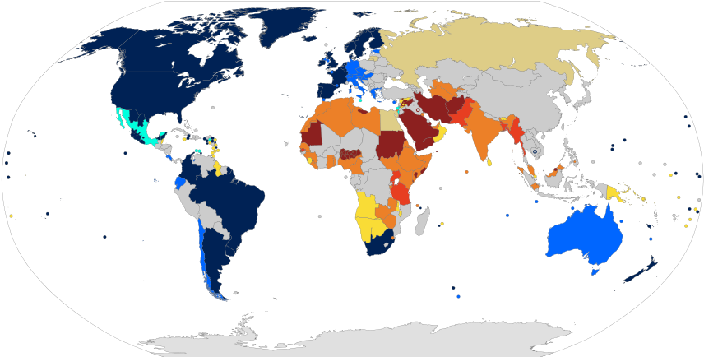
Юридический статус однополых браков в разных странах мира
Признаются однополые союзы (включая страны, где законы ещё не вступили в силу)
Регистрируются однополые браки.
Признаются другие виды однополых союзов.
Однополые браки признаются, но не заключаются.
Отношения не запрещены:
Законом никак не регламентированы.
Ограничение свободы слова и собрания.
Криминализированы
Де-юре преследуются, однако де-факто – нет.
Уголовное наказание за однополые отношения.
Лишение свободы вплоть до пожизненного заключения.
Смертная казнь.

Slide 29
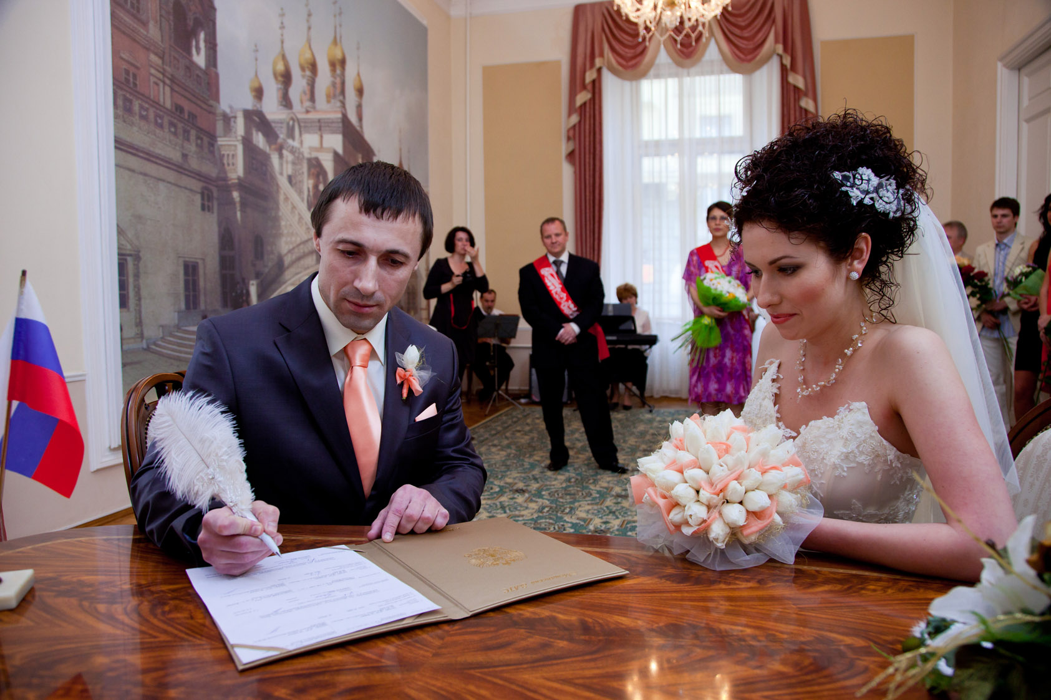

Slide 30
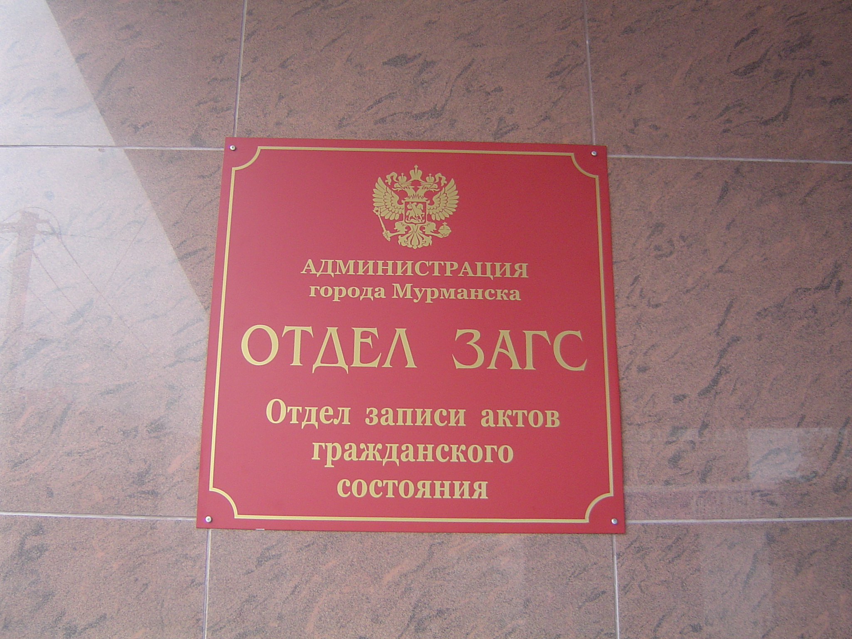

Slide 31
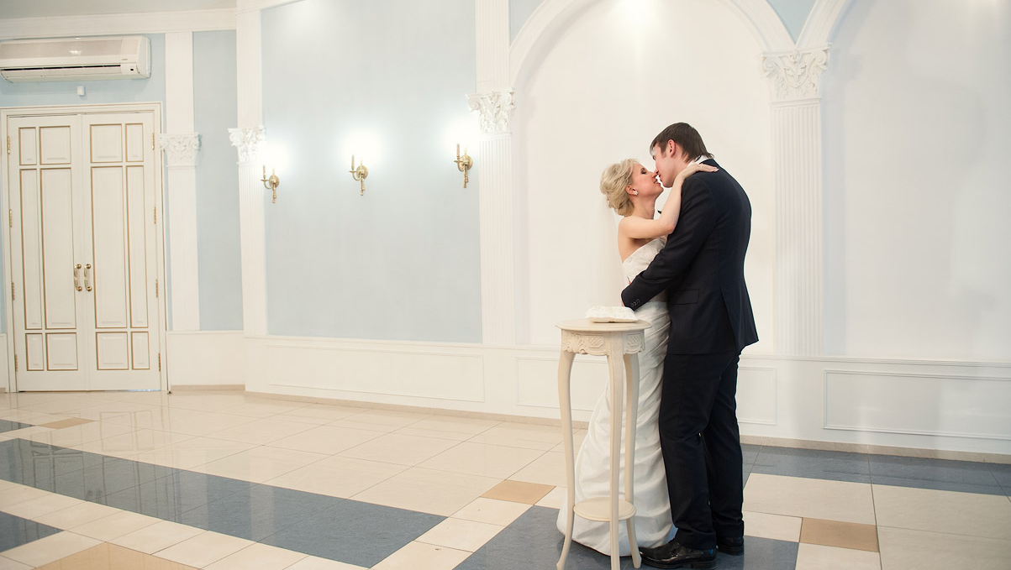
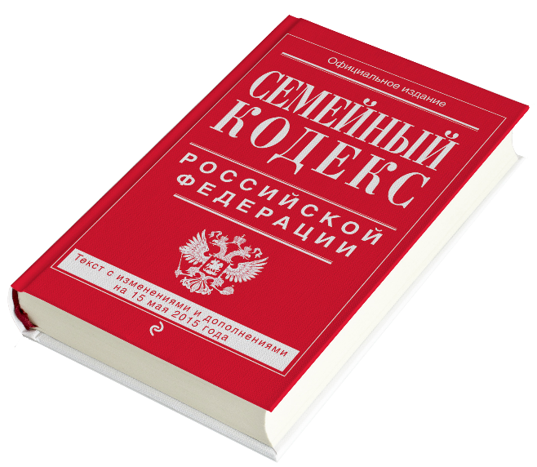

Slide 32
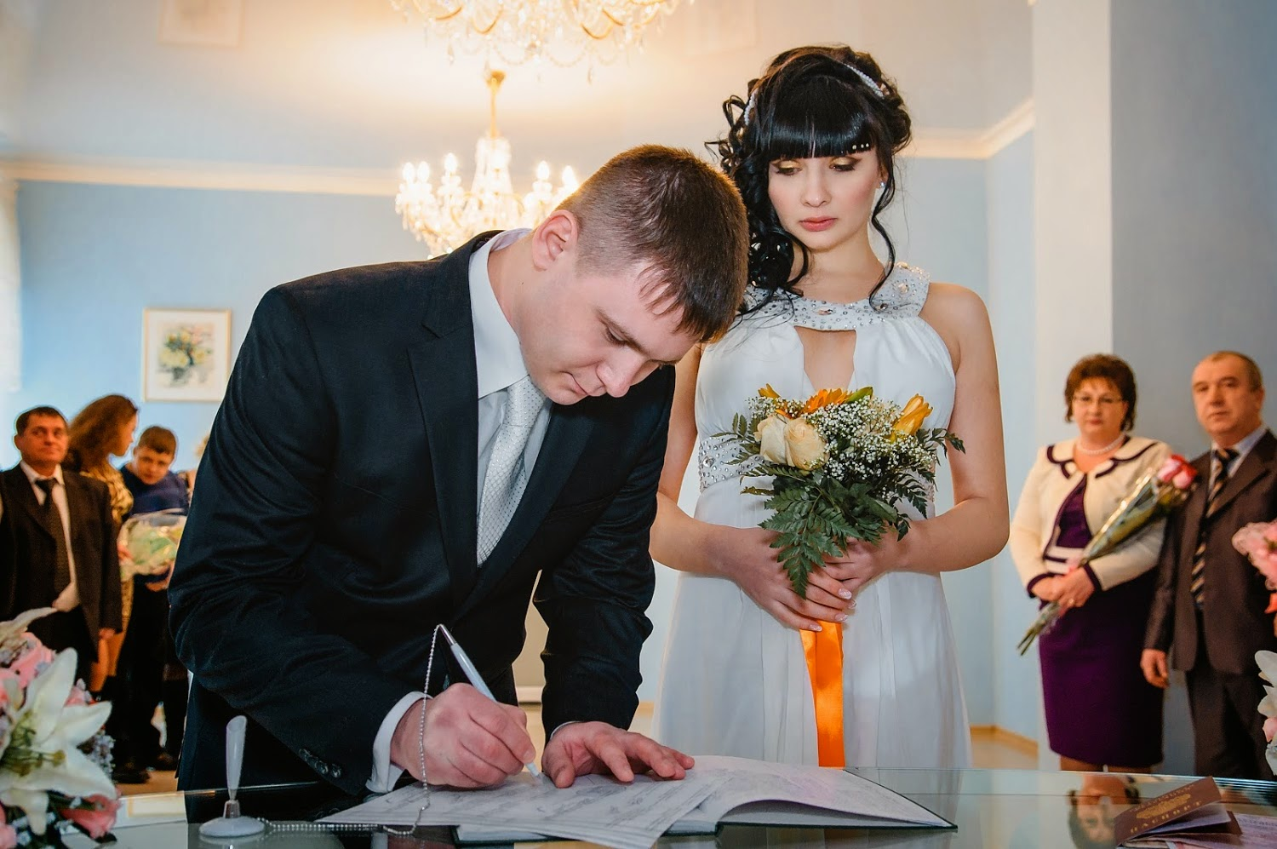

Slide 33
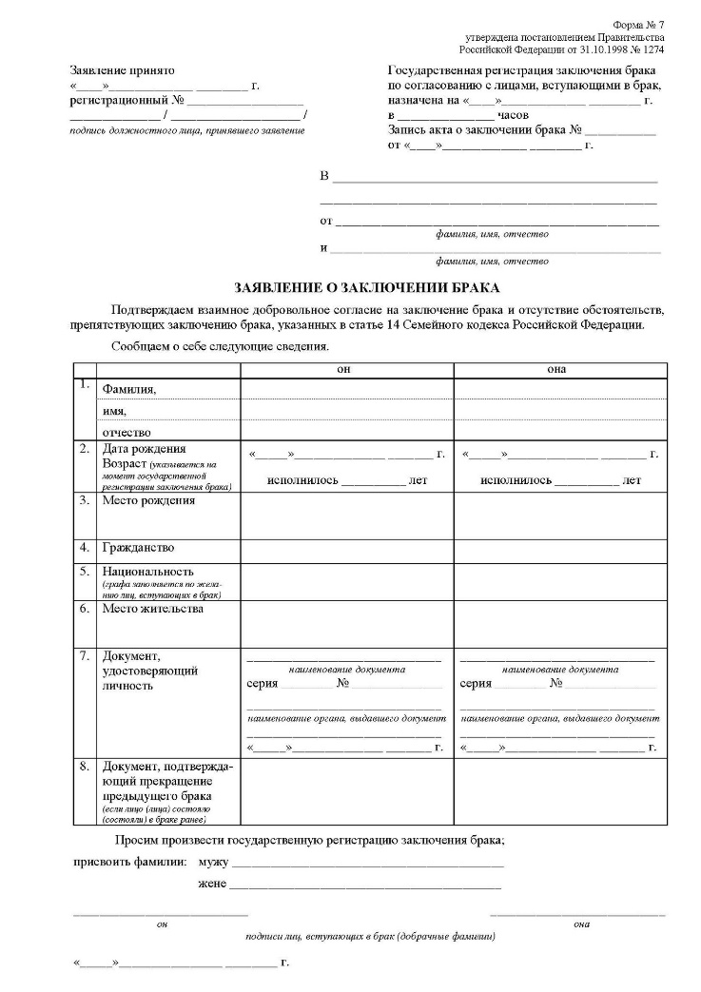
Сроки регистрации брака:
По истечении месяца со дня подачи заявления.
При наличии уважительных причин – менее месяца или не более двух месяцев.
В день подачи заявления, при наличии особых обстоятельств:
беременность;
рождение ребёнка;
непосредственная угроза жизни одной из сторон.

Slide 34
Не допускается заключение брака между:
лицами, из которых хотя бы одно лицо уже состоит в другом зарегистрированном браке;
близкими родственниками: родственниками по прямой восходящей и нисходящей линии (родителями и детьми, дедушкой, бабушкой и внуками), полнородными и не полнородными (имеющими общих отца или мать) братьями и сёстрами;
усыновителями и усыновлёнными;
лицами, из которых хотя бы одно лицо признано судом недееспособным вследствие психического расстройства.

Slide 36
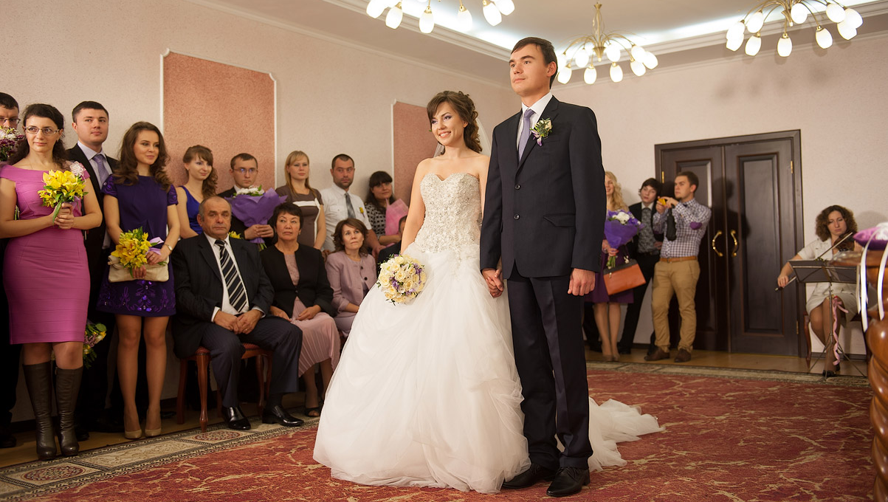

Slide 39
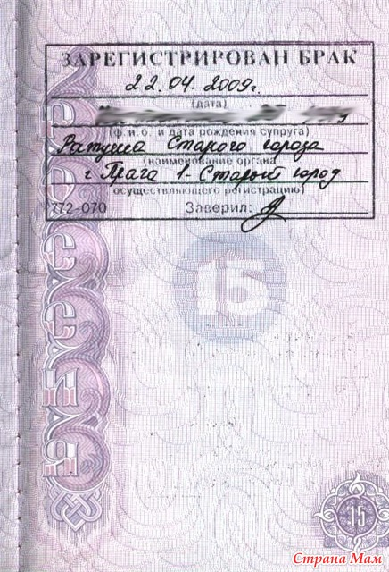
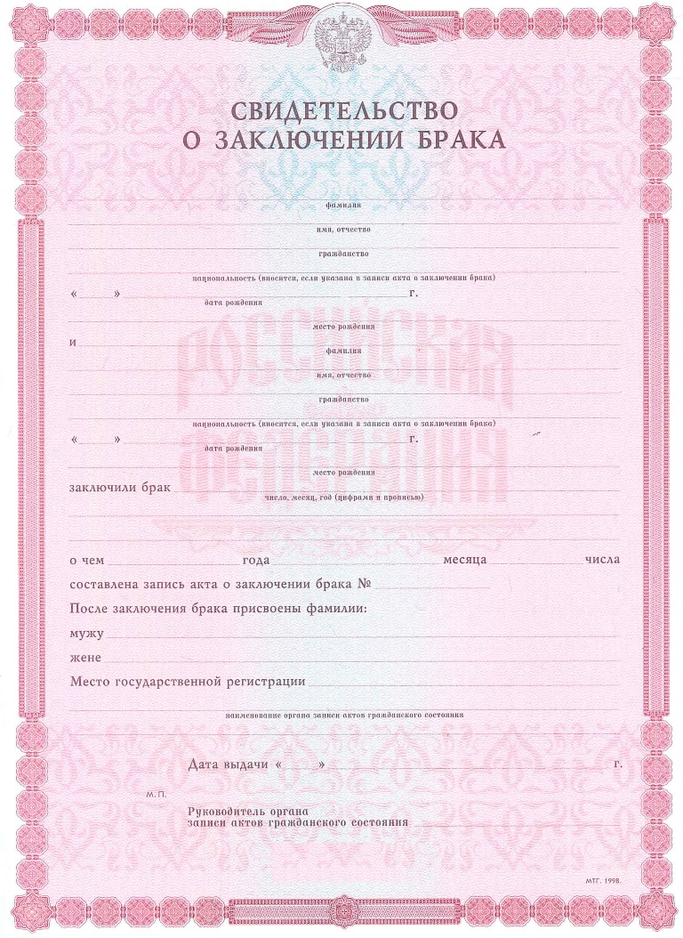

Slide 42
Брачный договор – это соглашение лиц, вступающих в брак, или соглашение супругов, определяющее имущественные права и обязанности супругов в браке и (или) в случае его расторжения.

Slide 44
Брачный договор
30 %
70 %
95 %
3-5 %

Slide 47
Количество заключённых брачных договоров
6 %
с октября 2014 по март 2015
22 654
с октября 2015 по март 2016
24 100

Slide 48
Брачный договор
Г. __________ «___» _______ 20__ г.
Мы, нижеподписавшиеся, гражданин РФ _______________________, год рождения ____________, место рождения ____________, паспорт серии ______ номер _______ выдан _____________________________ (кем), _________________(когда), зарегистрированный по адресу: _________________________________________ , именуемый далее «Супруг», и
гражданка РФ ________________, год рождения ______________, место рождения ____________, паспорт серии ______ номер _______ выдан _____________________________ (кем), _________________(когда), зарегистрированный по адресу: ________________________________________, именуемая далее «Супруга»,
вместе именуемые далее «Супруги»,
состоящие в браке, зарегистрированном ____________________________(наименование органа ЗАГС) ________________________(число, месяц, год), актовая запись N __________________, свидетельство о браке серия _______N_________,
в целях урегулирования взаимных имущественных прав и обязанностей как в браке, так и в случае его расторжения заключили настоящий договор о нижеследующем:
Режим имущества супругов
1.1. Имущество, нажитое супругами во время брака, является в период брака, а также в случае его расторжения их общей долевой собственностью, за исключением имущества, являющегося личной собственностью каждого из супругов по закону или в соответствии с настоящим договором.
1.2. Супруги определили своё участие в общем имуществе следующим образом: размер доли Супруга составляет_________ доли, размер доли Супруги составляет ___________доли.

Slide 49
2. Особенности правового режима отдельных видов имущества
2.1. Денежные вклады в кредитных учреждениях, сделанные во время брака, и прибыль по ним являются во время брака и в случае его расторжения собственностью того из супругов, на имя которого они сделаны.
2.2. Ценные бумаги, доли (паи) в капитале хозяйственных обществ, некоммерческих организаций, а также доходы от них, приобретённые во время брака, принадлежат как во время брака, так и в случае его расторжения тому из супругов, на имя которого они оформлены.
2.3. Драгоценности, предметы искусства и старины и другие предметы роскоши, приобретённые во время брака, являются собственностью того из супругов, который их приобрёл.
2.4. Свадебные и иные подарки, полученные супругами или одним из них во время брака, являются общей совместной собственностью супругов, а в случае расторжения брака — собственностью того из супругов, чьими родственниками (друзьями, знакомыми, сослуживцами и др.) эти подарки были сделаны. Подарки, сделанные супругами друг другу, являются собственностью того из супругов, кому они были подарены.
2.5. Имущество, подлежащее государственной регистрации (недвижимость, транспортные средства), является собственностью того из супругов, на имя которого оно зарегистрировано.
2.6. Имущество, являющееся личной собственностью одного из супругов по закону или в соответствии с настоящим договором, не может быть признано совместной собственностью супругов на том основании, что во время брака за счёт общего имущества супругов или личного имущества другого супруга были произведены вложения, значительно увеличивающие стоимость этого имущества. При этом второй супруг не имеет права на пропорциональное возмещение стоимости произведённых вложений.

Slide 50
3. Права и обязанности супругов по взаимному содержанию
3.1. В случае расторжения брака супруг ежемесячно обязуется предоставлять другому супругу, с которым останутся общие дети, содержание в размере двадцати тысяч рублей в месяц до достижения детьми возраста __________ лет. Данное содержание не является выплатой (алиментами) на содержание детей.
3.2. В случае нетрудоспособности одного из супругов после расторжения брака трудоспособный супруг обязуется предоставлять нетрудоспособному нуждающемуся супругу содержание в размере ______________ рублей в месяц до момента вступления в брак нетрудоспособного супруга.
4. Порядок несения супругами семейных расходов
4.1. Семейные расходы, связанные с оплатой жилищно-коммунальных услуг, электроэнергии, телефона, содержанием автомобиля, оплатой туристических поездок, услуг сотовой связи, интернет-услуг, приобретением продуктов питания, одежды, медикаментов, содержанием детей и др., супруги несут в долях, пропорциональных размерам своих долей в общем имуществе.
5. Жилищные права супругов
5.1. В случае проживания одного из супругов в жилом помещении (квартире, доме), принадлежащем на праве собственности другому супругу, после расторжения брака супруг-несобственник обязуется в течение _______ месяцев со дня _________ освободить жилое помещение и сняться с регистрационного учёта по месту жительства.

Slide 51
6. Ответственность супругов по обязательствам
6.1. Каждый из супругов несёт ответственность по принятым на себя обязательствам перед кредиторами в пределах принадлежащего ему имущества.
6.2. По общим обязательствам супруги несут ответственность совместным имуществом, а при недостаточности — солидарную ответственность имуществом каждого из них.
6.3. Супруги несут ответственность за вред, причинённый их несовершеннолетними детьми, в порядке, предусмотренном гражданским законодательством.
6.4. Супруги обязуются уведомлять своих кредиторов о заключении, изменении или о расторжении брачного договора.
7. Заключительные положения
7.1. Супруги ознакомлены нотариусом с правовыми последствиями избранного ими правового режима имущества.
7.2. Настоящий договор может быть изменён или расторгнут в любое время по соглашению супругов.
7.3. Односторонний отказ от исполнения брачного договора не допускается.
7.4. Действие брачного договора прекращается с момента прекращения брака, за исключением тех обязательств, которые предусмотрены брачным договором на период после прекращения брака.
7.5. Расходы, связанные с составлением и удостоверением настоящего договора, супруги оплачивают поровну.
7.6. Настоящий договор составлен в трёх одинаковых экземплярах, два из которых находятся у супругов, а третий — в делах нотариуса.
8. Подписи супругов
Подпись, Ф. И. О. ______________________________________________
Подпись, Ф. И. О. ______________________________________________

Slide 52
Брачный договор не может:
регулировать личные неимущественные отношения супругов;
касаться личных прав и обязанностей супругов в отношении их детей;
ограничивать правоспособность и дееспособность супругов, их права обращаться в суд за защитой.
Брачный
договор

Slide 56
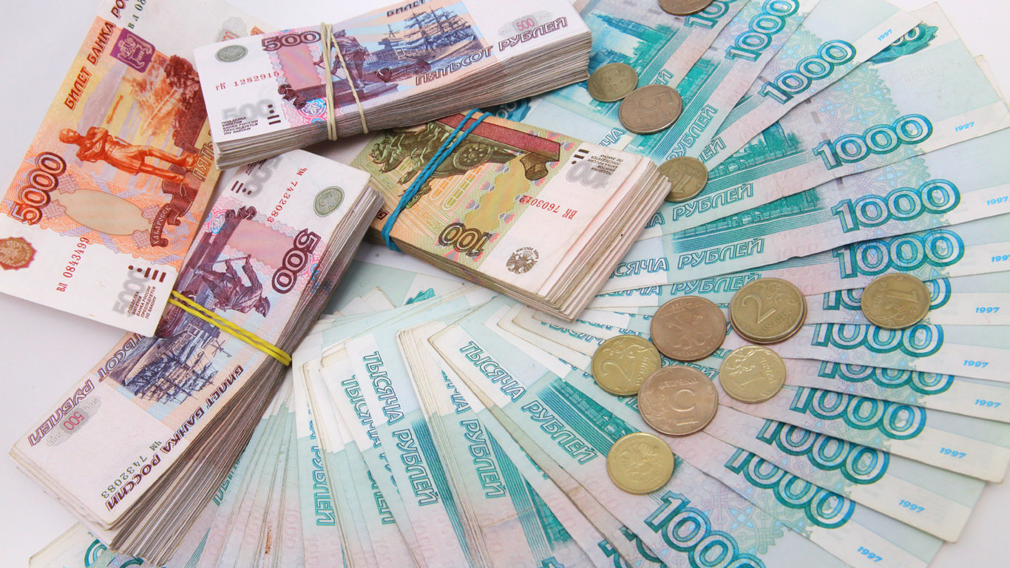

Slide 57
1 июля 2014
87 000

Slide 62
Брак прекращается вследствие смерти или вследствие объявления судом одного из супругов умершим.
Основания для прекращения брака
Брак прекращается путём его расторжения по заявлению одного или обоих супругов, а также по заявлению опекуна супруга, признанного судом недееспособным.
РАЗВОД

Slide 65
Заключённые и расторгнутые браки в 2015-м году
Расторгнутые
браки
611 646
Заключённые
браки
1 161 068

Slide 66
При взаимном согласии на расторжение брака супругов, не имеющих общих несовершеннолетних детей.
По заявлению одного из супругов независимо от наличия у супругов общих несовершеннолетних детей, если другой супруг:
Признан судом безвестно отсутствующим.
Признан судом недееспособным.
Осуждён за совершение преступления к лишению свободы на срок свыше трёх лет.
Расторжение брака в органах ЗАГС
Расторжение брака и выдача свидетельства о расторжении брака производятся органом записи актов гражданского состояния по истечении месяца со дня подачи заявления о расторжении брака.

Slide 67
при наличии у супругов общих несовершеннолетних детей;
при отсутствии согласия одного из супругов на расторжение брака;
при уклонении одного из супругов от расторжения брака в органе записи актов гражданского состояния, в том числе при отказе подать заявление.
Расторжение брака в судебном
порядке

Slide 71
При наличии у супругов общих несовершеннолетних детей.
При отсутствии согласия одного из супругов на расторжение брака.
При уклонении одного из супругов от расторжения брака в органе записи актов гражданского состояния, в том числе при отказе подать заявление.
Расторжение брака в судебном
порядке
Расторжение брака производится судом не ранее истечения месяца со дня подачи супругами заявления о расторжении брака.
Суд обязан в течение трёх дней со дня вступления в законную силу решения суда о расторжении брака направить выписку из этого решения суда в орган записи актов гражданского состояния по месту государственной регистрации заключения брака.

Slide 78
в случае выявления обстоятельств, препятствующих заключению брака;
в случае, если одно из лиц, вступающих в брак, скрыло от другого лица наличие венерической болезни или ВИЧ-инфекции;
в случае заключения фиктивного брака.
Брак считается
недействитель-ным

Slide 79
Ключевые моменты урока

Slide 80
Брак – это регулируемая обществом и регистрируемая в соответствующих государственных органах семейная связь между людьми, достигшими брачного возраста.
Заключение брака:
Расторжение брака:
брак заключается в органах записи актов гражданского состояния;
Брак расторгается производится в органах записи актов гражданского состояния, а в случаях, предусмотренных статьями 21-23 Семейного Кодекса, в судебном порядке.
брачный возраст устанавливается в восемнадцать лет;
заключение брака производится в личном присутствии лиц, вступающих в брак;
для заключения брака необходимы взаимное добровольное согласие мужчины и женщины, вступающих в брак, и достижение ими брачного возраста;
права и обязанности супругов возникают со дня государственной регистрации заключения брака в органах записи актов гражданского состояния.

